Slide 1

Sanja Muršič
Kaja Vidmar
Tara Sedovšek
Ticketray

Slide 2
Vizija
Sistem omogoča zaposlenim v podpori hitrejše reševanje težav uporabnikov z dostopom do preteklih težav.
Iskalnik ne išče le po ključnih besedah, temveč razumen kontekst.
S prenosom znanja iz preteklih primerov Ticketray omogoča učinkovitejše reševanje novih težav.
Naš cilj ni bil le iskalnik, bilo je odpravljanje frustracij​!

Slide 3

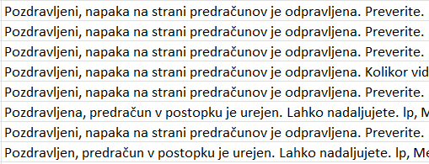
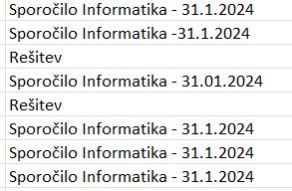

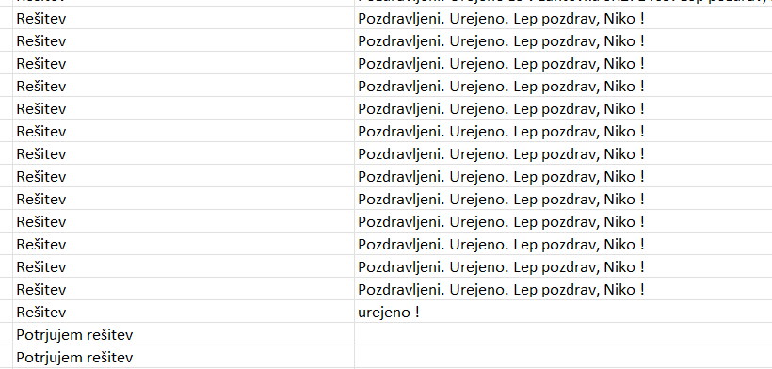

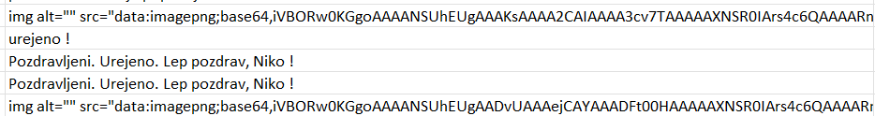
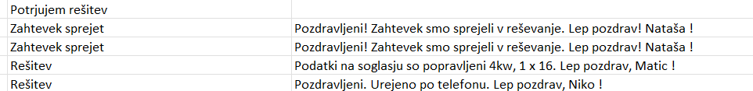
Slabi in pomanjkljivi podatki
Problemi

Slide 4
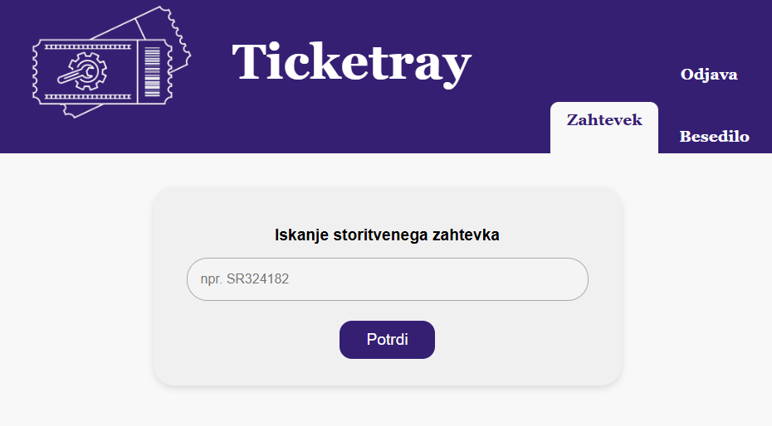
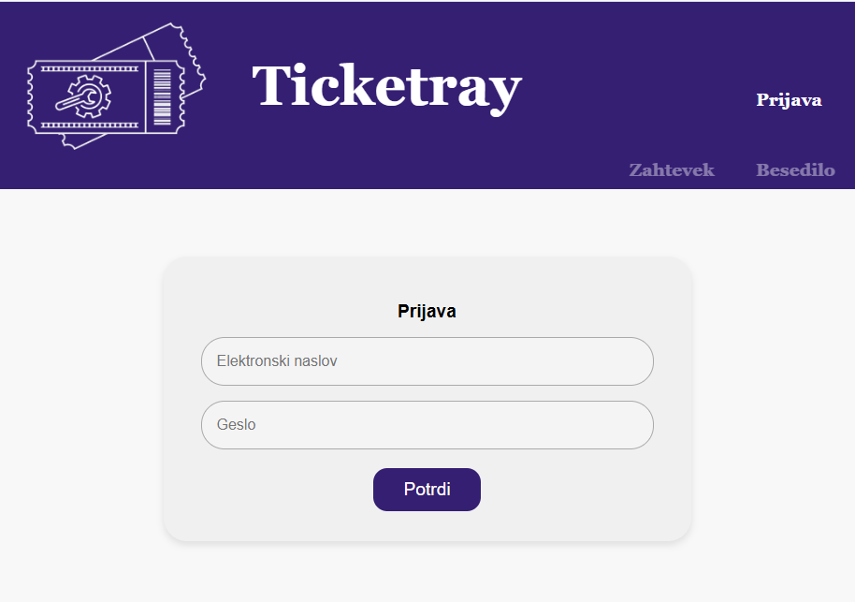
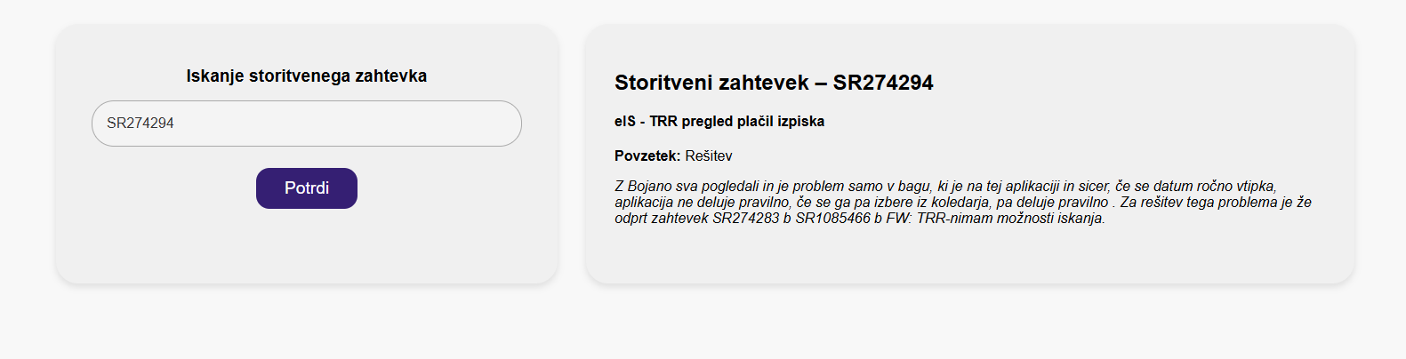
Funkcionalnosti

Slide 5
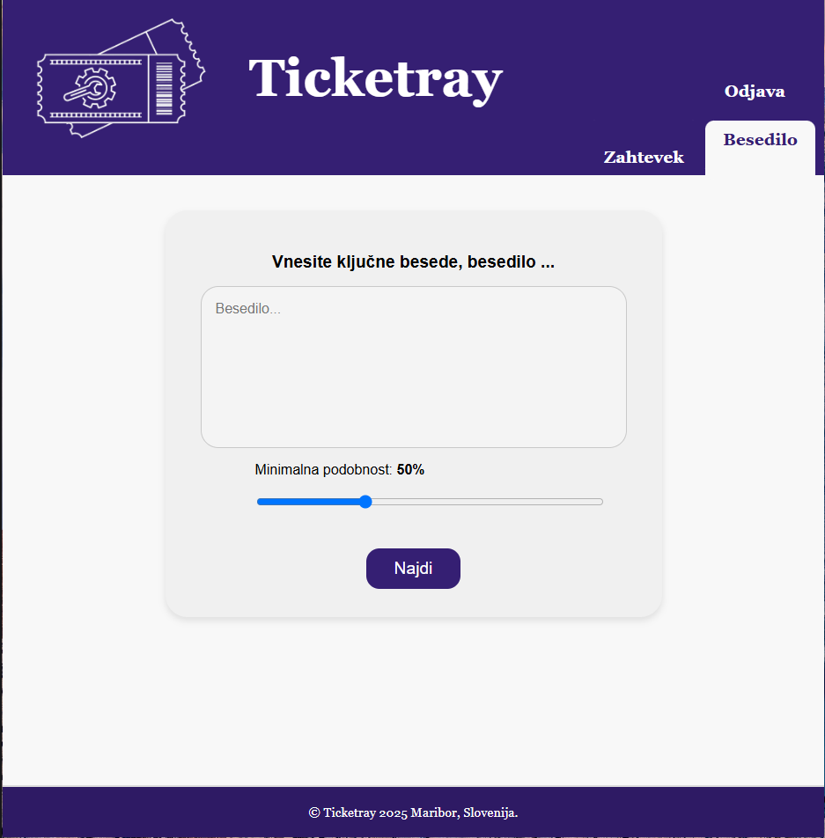
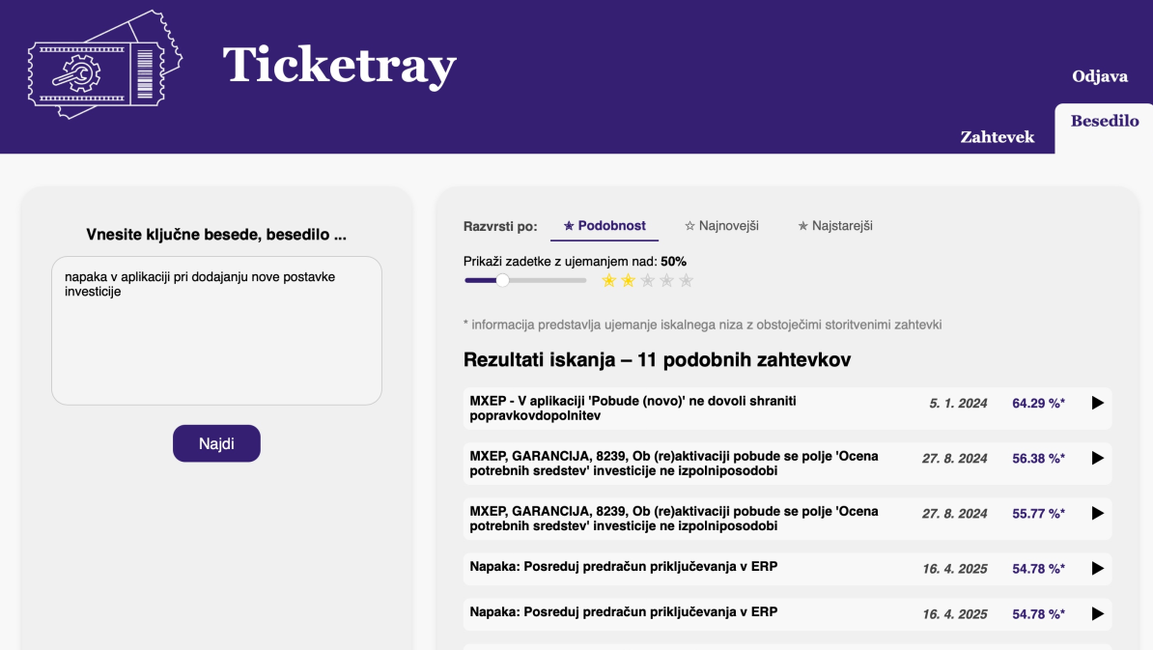
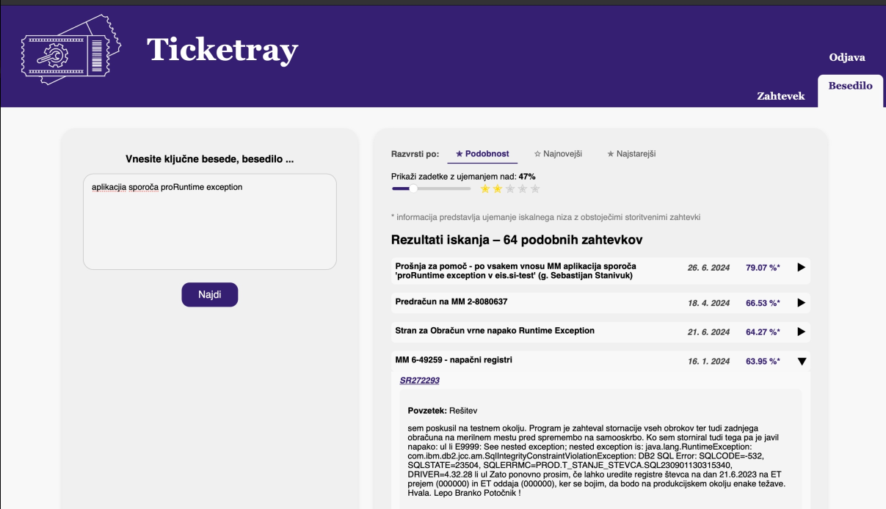
Funkcionalnosti

Slide 6
Cilj
Olajšati delo samim uslužbencem v podjetju Informatika, pri spopadanju z vsakodnevnimi nalogami.
Zmanjšati podvajanje dela in povečati učinkovitost, hkrati pa zgraditi sistem, ki se z uporabo izboljšuje in prilagaja potrebam podjetja.
Najlepša hvala podjetju Informatika d.o.o. za sodelovanje!

